Slide 1
PELATIHAN DASAR
Pengantar Akuntansi
PERTEMUAN I
Sabtu, 24 Agustus 2024

Slide 2
Materi
Persamaan Akuntansi
Akun Transaksi dan Logika Debit Kredit
Siklus Akuntansi

Slide 3

Al Baqarah: 282
Ayat Terpanjang
Akuntansi
Accounting
Count = menghitung

Slide 4
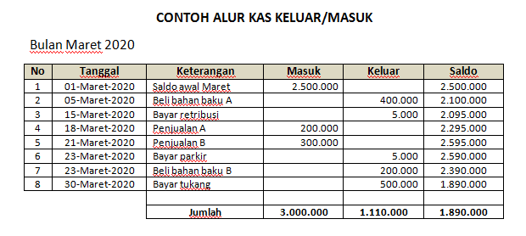
Pernahkah membuat seperti ini?
Apa kelebihan pencatatan seperti ini?
Apa kekurangan pencatatan seperti ini?
Informasi apa yang tidak dapat diketahui dari pencatatan seperti ini?

Slide 5
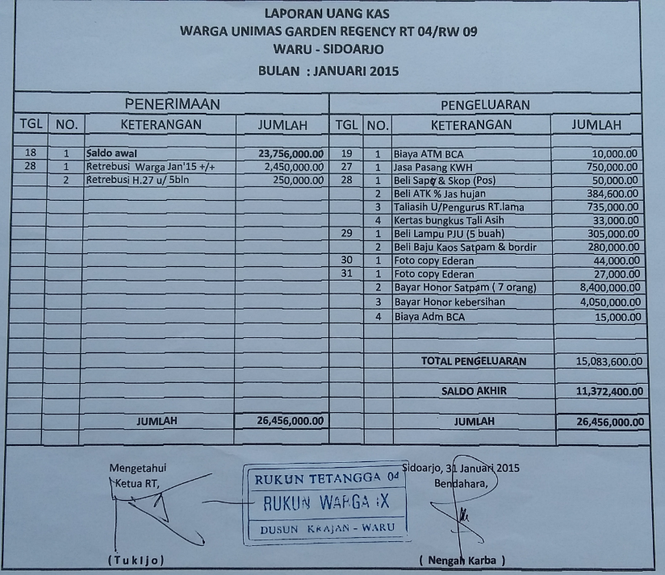
Pernahkah membuat seperti ini?
Apa kelebihan pencatatan seperti ini?
Apa kekurangan pencatatan seperti ini?
Informasi apa yang tidak dapat diketahui dari pencatatan seperti ini

Slide 6

GIMANA YA CARA NYATET TRANSAKSI YANG BAIK???

Slide 7
Kenalan dulu yuk sama apa itu transaksi ??
Transaksi usaha
kejadian yang mempengaruhi posisi keuangan perusahaan
Artinya suatu kejadian yang mengakibatkan berubahnya jumlah atau komposisi persamaan antara kekayaan dengan sumber pembelanjaan
Nilai Transaksi
Alat pengukur transaksi yang digunakan dalam Akuntansi adalah satuan uang
Suatu perusahaan membeli kendaraan dengan harga Rp. 10.000.000. Harga yarg disepakati Rp. 10.000.000 itu merupakan nilai transaksi pembelian kendaraan
Sumber pembelanjaan terdiri dari : Hutang dan Modal

Slide 8

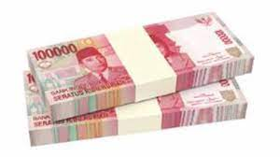
Contoh Transaksi…
Perusahaan membeli peralatan senilai Rp 1.000.000 secara kredit
kekayaan + Rp 1.000.000
hutang Rp 1.000.000
Perusahaan menyetorkan modal tunai senilai Rp 100.000.000
kekayaan + Rp 100.000.000
Noted :
- Transaksi usaha : kejadian yang mengakibatkan berubahnya jumlah atau komposisi persamaan antara kekayaan dengan sumber pembelanjaan
- Setiap transaksi setidaknya akan mempengaruhi 2 komposisi
modal + Rp 100.000.000

Slide 9

INGAT !!!
Setiap transaksi setidaknya akan mempengaruhi 2 komposisi
SEBELUM LANJUT GMN CARA NYATETNYA, KITA KENALAN DULU YA NAMA-NAMA AKUN…

Slide 10
Aset
sumber-sumber ekonomi yang dimiliki perusahaan yang biasanya dinyatakan dalam satuan uang
Aset Lancar
Kas
Persediaan
Perlengkapan
Aset Tetap Berwujud
Peralatan
Bangunan
Tanah
Aset Tetap Tidak Berwujud
Biaya dibayar dimuka (UMK
Piutang
Kendaraan
Software
Hak Cipta

Slide 11
Hutang
kewajiban-kewajiban yang harus dibayar oleh perusahaan dengan uang atau jasa pada suatu saat tertentu dimasa yang akan datang
Hutang Jangka Pendek
Hutang Usaha
Hutang Jangka Panjang
Hutang Bank
Hutang pajak yang ditangguhkan
Titipan dana non halal
Hutang Zakat
Hutang Obligasi
Hutang Bank (jatuh tempo 1 tahun)

Slide 12












MODAL
01
Modal
hak pemilik perusahaan atas kekayaan (aktiva) perusahaan.
Prive
02
Pengambilan dana oleh dan untuk pemilik
Sifatnya (-) Saldo Modal
03
Penghasilan Perusahaan
Penghasilan Perusahaan yang diperoleh melalui penyerahan barang atau jasa bersifat menambah modal
Sifatnya (+) Saldo Modal
04
Beban
Biaya yang terjadi dalam proses mendapatkan penghasilan
Sifatnya (-) Saldo Modal
Setoran Modal
05
kegiatan pemilik perusahan menyerahkan kas atau kekayaan lainnya sebagai setoran modal
Sifatnya (+) Saldo Modal

Slide 13

NAH, It is TIME FOR JOURNAL

Slide 14

Apakah ini ya? ☺

Slide 15

Debit
Kredit
Aset (termasuk tagihan ke pihak lain)
Utang (termasuk tagihan dari pihak lain)
Biaya/Beban
Pendapatan
Pengurangan (cicilan) utang
Pengurangan aset
Penerimaan uang tunai (uang masuk)
Pengeluaran uang tunai (uang keluar)

Slide 16

Persamaan akuntansi
gambaran keseimbangan antara kekayaan dengan sumber pembelanjaan
Kekayaan/Aktiva
Sumber Pembelanjaan/Pasiva
ASET/HARTA
HUTANG/LIABILITAS
MODAL/EKUITAS
ASET = LIABILITAS + EKUITAS

Slide 17
Persamaan akuntansi
gambaran keseimbangan antara kekayaan dengan sumber pembelanjaan
Perusahaan membeli peralatan senilai Rp 1.000.000 secara kredit
Kekayaan
Sumber Pembelanjaan
Peralatan
+ 1.000.000
Hutang
+ 1.000.000
MODAL/EKUITAS

Slide 18
Perusahaan membeli peralatan senilai Rp 1.000.000 secara kredit
Perusahaan menyetorkan modal tunai senilai Rp 100.000.000
Kekayaan
Sumber Pembelanjaan
Kas
+ 100.000.000
Peralatan
+ 1.000.000
Hutang
+ 1.000.000
Modal
+ 100.000.000
110.000.000
110.000.000
BALANCE

Slide 19
Persamaan akuntansi
gambaran keseimbangan antara kekayaan dengan sumber pembelanjaan
Kekayaan
Sumber Pembelanjaan
ASET/HARTA
Kas
Persediaan
Piutang
Biaya Dibayar di Muka
Perlengkapan
HUTANG/LIABILITAS
Hutang Pajak
Hutang Usaha
Hutang Bank
MODAL/EKUITAS
ASET = LIABILITAS + EKUITAS

Slide 20

Persamaan Akuntansi
“ Persamaan Dasar Akuntansi dapat diperluas menjadi lima kategori posisi keuangan yang berubah ketika terdapat transaki yang menambah atau menguranginya.”
DEBIT
KREDIT
ASET/HARTA
HUTANG/LIABILITAS
MODAL/EKUITAS
BEBAN-BEBAN
PENDAPATAN

Slide 21
3
Posisi Akun
2
4
5
1
Debit
Kredit
Aset …….. Bertambah (+) Berkurang (-)
Liabilitas… Berkurang (-) Bertambah (+)
Modal .….. Berkurang (-) Bertambah (+)
Prive .….... Bertambah (+) Berkurang (-)
Pendapatan .. Berkurang (-) Bertambah (+)
Biaya .…..... Bertambah (+) Berkurang (-)

Slide 22
Siklus Akuntansi
Semua sudah bisa dilakukan sistem komputer/software, kecuali jurnal umum (masih diinput oleh manusia)
Jurnal Umum
Buku Besar
Neraca Saldo
Jurnal Penyesuaian (AJP)
Kertas Kerja
Laporan Keuangan
Jurnal Penutup
Jurnal Pembalik

Slide 23
CONTOH KASUS
Tanggal 01 Jan 2020 Tuan A menyetorkan modal untuk usahanya sebesar Rp 50.000.000
Yang berpengaruh apa aja??
Kas
Modal
+ Debit
+ Kredit
Tgl | Keterangan | Debit | Kredit
01/01 | Kas | Rp 50.000.000
 | Modal |  | Rp 50.000.000

Slide 24
CONTOH KASUS
Tanggal 03 Jan 2020 Tuan A membeli kendaraan second untuk operasional sebesar Rp 5.000.000 dibayar tunai, sisanya dibayar 2 bulan ke depan
Yang berpengaruh apa aja??
Kendaraan
Kas
Hutang
+ Debit
- Kredit
+ Kredit
Tgl | Keterangan | Debit | Kredit
03/01 | Kendaraan | Rp 8.000.000
 | Kas |  | Rp 5.000.000
 | Hutang Usaha |  | Rp 3.000.000

Slide 25
CONTOH KASUS
Tanggal 20 Jan 2020 Tuan A menerima pendapatan atas jasa usahanya dari pelanggan senilai Rp 1.000.000
Yang berpengaruh apa aja??
Kas
Pendapatan
+ Debit
+ Kredit
Tgl | Keterangan | Debit | Kredit
20/01 | Kas | Rp 1.000.000
 | Pendapatan |  | Rp 1.000.000

Slide 26
CONTOH KASUS
Tanggal 22 Jan 2020 Tuan A mengirimkan tagihan pembayaran atas jasa usahanya kepada pelanggan senilai Rp 1.200.000
Yang berpengaruh apa aja??
Piutang
Pendapatan
+ Debit
+ Kredit
Tgl | Keterangan | Debit | Kredit
22/01 | Piutang | Rp 1.200.000
 | Pendapatan Jasa |  | Rp 1.200.000

Slide 27
CONTOH KASUS
Tanggal 31 Jan 2020 Tuan A membayar gaji pegawai sebesar Rp 800.000
Yang berpengaruh apa aja??
Beban Gaji
Kas
+ Debit
- Kredit
Tgl | Keterangan | Debit | Kredit
31/01 | Beban Gaji | Rp 800.000
 | Kas |  | Rp 800.000

Slide 28
Usaha Jasa ‘Bengkel Berkah Neraca Saldo 31 Januari 2020
11 | Kas | 45.200.000
13 | Piutang Usaha | 1.200.000
16 | Kendaraan | 8.000.000
21 | Hutang Usaha |  | 3.000.000
31 | Modal Usaha |  | 50.000.000
41 | Pendapatan Jasa |  | 2.200.000
31 | Beban Gaji | 800.000
55.200.000
55.200.000

Slide 29
Penerimaan
3
Posisi Akun untuk Nirlaba
2
4
Penyaluran
Debit
Kredit
5
1
Aset …….. Bertambah (+) Berkurang (-)
Liabilitas… Berkurang (-) Bertambah (+)
Saldo Dana .…..Berkurang (-) Bertambah (+)
Prive .….... Bertambah (+) Berkurang (-)
Penerimaan.. Berkurang (-) Bertambah (+)
Biaya/ Bertambah (+) Berkurang (-)
Penyaluran .….....

Slide 30
TERIMA KASIH

